Slide 1

Sprawozdanie z działalności OSP z gminy Kcynia
Realizacja wydatków budżetowych za rok 2023
Sporządził komendant gminny OSP Michał Olender

Slide 2
OSP w liczbach
W roku 2023 w 12 jednostkach OSP z gminy Kcynia było 156 druhen oraz druhów posiadających odpowiednie wyszkolenie, badanie lekarskie, ubezpieczenie oraz szkolenie BHP upoważniające do uczestniczenia w akcjach ratowniczo-gaśniczych.
W roku 2023 40 strażaków posiadało ważne uprawnienia kierowców pojazdów uprzywilejowanych.
W roku 2023 do kursu podstawowego strażaków ochotników organizowanego przez KP PSP w Nakle n/Notecią przystąpiło 10 druhen oraz druhów.
Wydatki na ochronę p-poż za rok sprawozdawczy wyniosły 638 528 zł 38 gr.(bieżące-462 210,70 zł, majątkowe 176 371,68zł)

Slide 4
Budżet p-poż na jednostki OSP Gmina Kcynia 2023 r.
Lp. | Jednostka OSP | Budżet p-poż(2023 ) | Fundusz sołecki
 | OSP Chwaliszewo | 3 667,66 | 0
2. | OSP Dobieszewo | 12 355,84 | 2999,99
3. | OSP Dziewierzewo | 30 334,82(15 000) | 0
4. | OSP Górki Zagajne | 12585,56 | 0
5. | OSP Gromadno | 30 224,80 | 998,99
6. | OSP Kcynia | 119 089,98 | 0
7. | OSP JRS Kowalewko | 14 501,24 | 0
8. | OSP Łankowice | 15 953,90 | 2100
9. | OSP Mieczkowo | 7 026,17( 174 653,85) | 1000
10. | OSP Sipiory | 13 992,16(15 000) | 2841,71
11. | OSP Żarczyn | 7 260,42 | 0
12 | OSP Żurawia | 14231,75 | 0
 | Suma | 281 224,30 | 9 930,7

Slide 5
Ilość wyjazdów OSP z gminy Kcynia wg zestawienia wyjazdów w 2023 r.
Lp. | Jednostka OSP | Pożary | Miejscowe Zagrożenia | Alarmy Fałszywe | Razem
1. | Chwaliszewo | - | 3 | - | 3
2. | Dobieszewo | 3 | 5 | - | 8
3. | Dziewierzewo | 3 | 17 |  | 20
4. | Górki Zagajne | 1 | 4 | - | 5
5. | Gromadno | 10 | 16 | 1 | 27
6. | Kcynia | 47 | 86 | 6 | 139
7. | Kowalewko | 1 | 15 | - | 16
8. | Łankowice | 2 | 6 | - | 8
9. | Mieczkowo | 2 | 6 | - | 5
10. | Sipiory | 7 | 18 | 1 | 26
11. | Żarczyn | - | 1 | - | 1
12. | Żurawia | 3 | 9 | - | 12
Suma |  | 79 | 186 | 8 | 273

Slide 6
Ilość wyjazdów OSP z gminy Kcynia wg zestawienia wyjazdów w 2022 r. i 2023 r.

Slide 7
Gminne zawody sportowo-pożarnicze 10.06.2023 stadion MLKS Orzeł Kcynia.
Lista drużyn na zawody sportowo-pożarnicze gmina Kcynia 10.06.2023
Lp | OSP | Dziewczyny 12-15 | Chłopcy 12-15 | Chłopcy 16-18 | Grupa "C" | Grupa "A" | suma
1 | Chwaliszewo |  |  |  |  | 1 | 1
2 | Dobieszewo |  |  |  | 1 | 1 | 2
3 | Dziewierzewo | 1 | 1 |  | 2 | 2 | 6
4 | Górki Zagajne | 1 | 1 | 1 |  | 1 | 4
5 | Gromadno |  |  |  |  | 1 | 1
6 | Kcynia | 2 | 2 | 1 | 1 | 1 | 7
7 | Łankowice |  | 1 |  | 1 | 1 | 3
8 | Mieczkowo | 1 | 2 |  |  | 1 | 4
9 | Sipiory |  |  | 1 |  | 1 | 2
10 | Żarczyn |  |  |  |  | 1 | 1
11 | Żurawia |  | 2 |  |  | 1 | 3
 | suma | 5 | 9 | 3 | 5 | 12 | 34

Slide 8
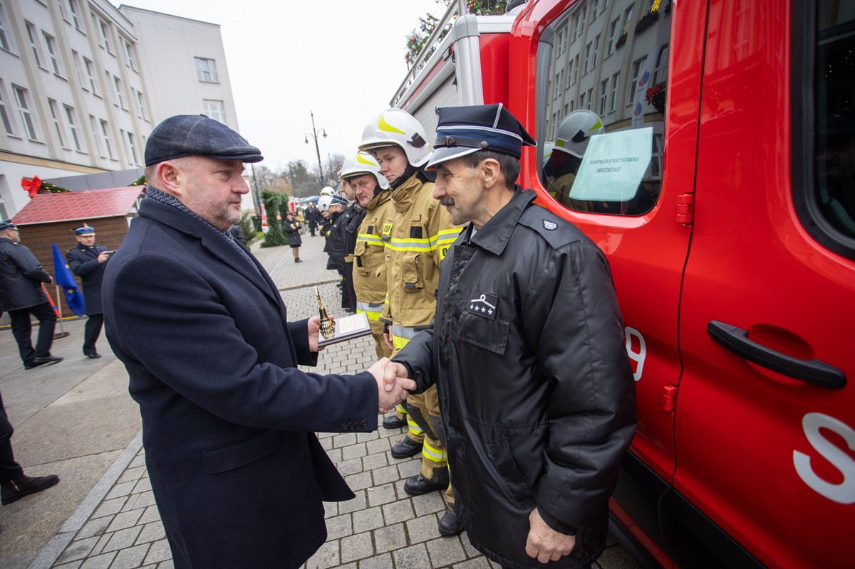
Zakup wozu bojowego dla OSP Mieczkowo.
Gmina Kcynia dofinansowała w kwocie 174 653,85 zakup wozu Ford Transit SLRG 4x4 dla OSP Mieczkowo.
Wykonawcą była firma Frank Cars z Częstochowy. Całkowity koszt to 499 011zł, pozostała część została w kwocie 324 357,15 sfinansowana ze środków RPO Urzędu Marszałkowskiego w Toruniu.
Wóz został odebrany i przywitany w jednostce 12.12.2023 r.

Slide 9
Dotacja MSWiA
W roku 2023 pozyskano dotację ze środków MSWiA na remont remizy OSP Łankowice.
Zadanie polegało na położeniu płytek gresowych na posadzce wozowni oraz wykończenie ścian i sufitu. Koszt inwestycji wyniósł 11 455 zł.
  Dotacja celowa z MSWiA w kwocie 11000 zł.
  Fundusz sołectwa Łankowice .w kwocie 2100 zł.
  Środki własne jednoski OSP Łankowice 2348 zł

Slide 10
Średnia wieku wozu bojowego w gminie Kcynia na koniec 2023 r.
Lp. | Jednostka OSP | Pojazd | Rok produkcji | Przebieg.
1. | Chwaliszewo | Żuk | 1991 | 45 tys. Km
2. | Dobieszewo | Volkswagen T4 | 1994 | 370 tys. km
3. | Dziewierzewo | Man TGM 13.290 | 2020 | 1 tys. Km
4. | Górki Zagajne | Jelcz 325 | 1983 | 39 tys. Km
5. | Gromadno | Star 244 | 1998 | 22 tys. Km
6. | Kcynia | Scania P 400 | 2014 | 11 tys.km.
7. | Kcynia | Starmann 14225 | 2005 | 22 tys. Km
8. | Kowalewko | Mercedes G 290 | 1994 | 489 tys. Km
9. | Łankowice | Volkswagen T4 | 1994 | 398 tys. Km
10. | Łankowice | Ford Focus | 2006 | 260 tys. Km
11. | Mieczkowo | Volkswagen T4 | 1994 | 320 tys. Km
12. | Sipiory | Kamaz 43265 | 2019 | 1,5 tys. Km
13. | Żarczyn | Lublin | 2001 | 150 tys. Km
14. | Żurawia | Volkswagen T 4 | 1994 | 524 tys. Km

Slide 11
Jednostka użytkująca | Samochód | Nr rejestracyjny | Rok produkcji | Przebieg, stan na 22.12.2023
OSP Kcynia | Star Man | CNA 98JL | 2005 | 28 010
OSP JRS Kowalewko | Mercedes Benz | CNAFV98 | 1993 | 448 988
OSP Kcynia | Fiat Ducato | CNA 98VA | 1997 | 129 848
OSP Kcynia | SCANIA | CNA EP98 | 2013 | 17 655
OSP Żarczyn | Lublin | CNA N010 | 2001 | 139 783
OSP Mieczkowo | VW Transporter | CNA 98NX | 1993 | 322 461
OSP Górki Zagajne | Mercedes Atego | CNA 09JH | 1980 | 60 054
OSP Gromadno | Star | CNA 98JH | 1997 | 31 740
OSP Łankowice | Ford Focus | CNA 61PJ | 2006 | 267 205
OSP Łankowice | VW Transporter | CNA 58JU | 1993 | 398 912
OSP Chwaliszewo | Żuk | CNA 98JX | 1991 | 45 530
OSP Dobieszewo | VW Transporter | CNA 5T35 | 1993 | 167 380
OSP Żurawia | VW Transporter | CNA 06HV | 1993 | 576 665
OSP Dziewierzewo (Własnośc stowarzyszenia) | Man | CNA 14055 | 2020 | 3 683
OSP Mieczkowo (Własńość stowarzyszenia) | Ford Transit | CNA29221 | 2023 | 626
OSP Sipiory(Własnośc stowarzyszenia) | Kamaz | CNA 09499 | 2019 | 3 709

Slide 12
Dziękuję za uwagę

